Slide 1

DESAFÍO FINAL PREDICCIÓN DE CHURN - TELECOM
Grupo 8
Maria Termignoni
Alan Tovar
Franco Tovar
Pablo Varela
Román Flores

Slide 2
Objetivo principal
Desarrollar un modelo de clasificación que consiste en predecir si un cliente se va o no de una empresa de servicio de telecomunicaciones, en este caso Telecom. Es decir, estaremos realizando una predicción de Churn (deserción/abandono del servicio).

Slide 3
Prediccíon de Churn
Cualquier empresa quiere maximizar el número de clientes.
Para lograr este objetivo, es importante no solo tratar de atraer nuevos, sino también retener los existentes.
Retener a un cliente le costará a la empresa menos que atraer uno nuevo.
Prediciendo el Churn (propensión a la baja), podemos reaccionar a tiempo y tratar de retener al cliente que quiere irse.
En base a los datos sobre los servicios que utiliza el cliente, la empresa puede trabajar en una estrategia de retención, intentando cambiar su decisión de dejar el servicio.
Esto hará que la tarea de retención sea más fácil de implementar que la tarea de atraer nuevos usuarios, además de que los costos son menores.

Slide 4
Características del Dataset
Se trabajará sobre un conjunto de datos, "telecom_users", de la empresa de telecomunicaciones Telecom.
El dataset cuenta con 5.986 registros y 22 columnas.
La misma tiene información sobre usuarios, tales como:
sus características demográficas;
los servicios que utilizan;
la duración del uso de los servicios del operador;
la forma de pago;
monto del pago.
Poner featues con su explicación

Slide 5
Procedimiento realizado
Se planteará los siguientes puntos para lograr el objetivo:
EDA
Dummificacion
Desbalance entre clases
Comparación de la calidad de los modelos obtenidos.

Slide 6
Analisis exploratorio
Valores nulos
Tipos de datos
Imputacion/ drop
---
Agrupaciones/pivot tables para ver contenido de columnas y grupos
Columna calculadoa: combo

Slide 7
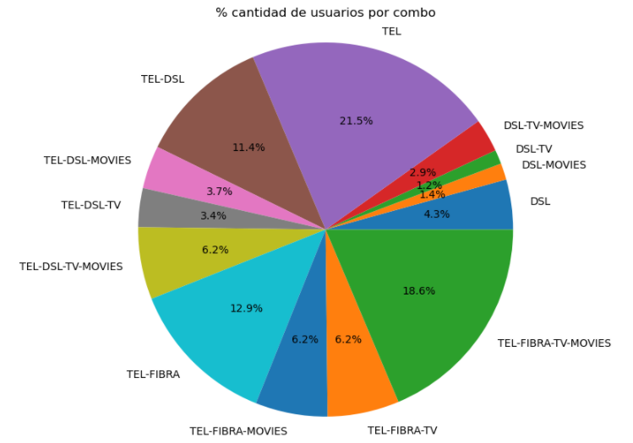
Análisis del dataset
Distribución de clientes por combo y por productos:
21,5% TELEFONO
18,6% FIBRA OPTICA
12,9% TEL-FIBRA

Slide 8
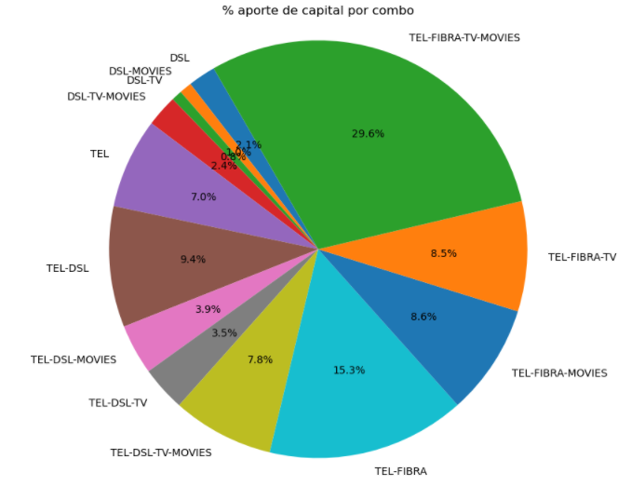
Análisis del dataset
El 21% de los usuarios tiene el producto TEL pero su aporte de capital es solo un 7%.
El segmento TEL-FIBRA-TV-MOVIES genera el 30% del capital siendo solamente 18% de los usuarios.
TEL-FIBRA-MOVIES aporta el 9% del capital siendo aproximadamente el 6% de los clientes.

Slide 9
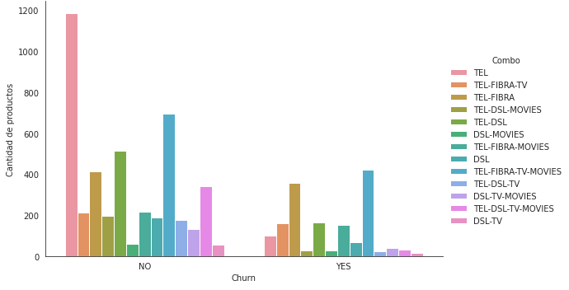
Análisis del dataset
Deserción por productos → TITULO DEL GRAFICO
De los clientes que se dan de baja, la mayoría tenían los combos TEL-FIBRA-TV-MOVIES y TEL-FIBRA.
En el análisis de torta vimos que justamente estos grupos son los que más capital generan y son los que más deserción presentan.
Podemos sospechar que tenemos un inconveniente entonces en el servicio de FIBRA.

Slide 10
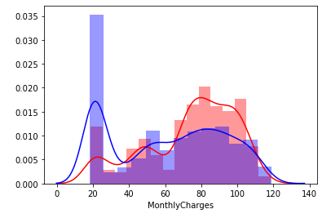
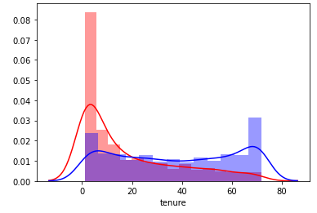
Análisis del dataset
Podemos visualizar que de los clientes que se van, la mayoría tienen facturas más altas.
Podemos ver que de los clientes que se van, la mayoría son clientes nuevos.
TITULO DE LOS GRAFICOS poner leyendas!!

Slide 11
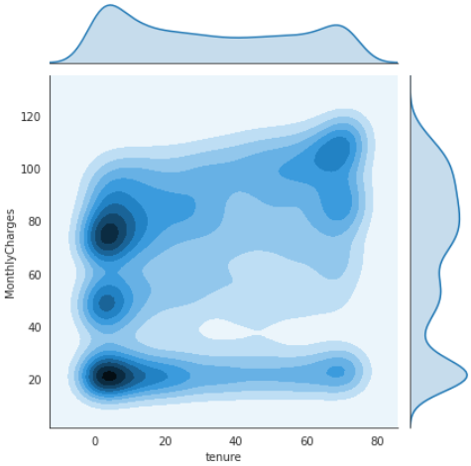
Análisis del dataset
Podemos visualizar que de los clientes que se van, la mayoría tienen facturas más altas.
Podemos ver que de los clientes que se van, la mayoría son clientes nuevos.
TITULO DE LS GRAFICOS poner leyendas!!

Slide 12
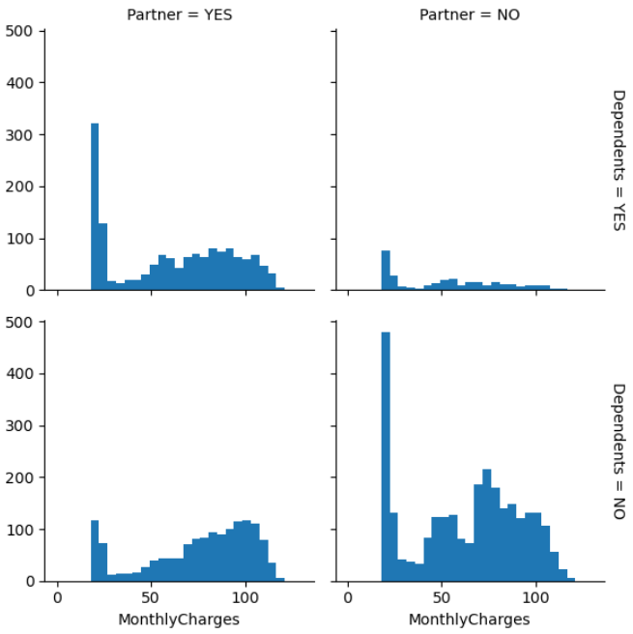
Análisis del dataset
Podemos visualizar que de los clientes que se van, la mayoría tienen facturas más altas.
Podemos ver que de los clientes que se van, la mayoría son clientes nuevos.
TITULO DE LS GRAFICOS poner leyendas!!

Slide 13
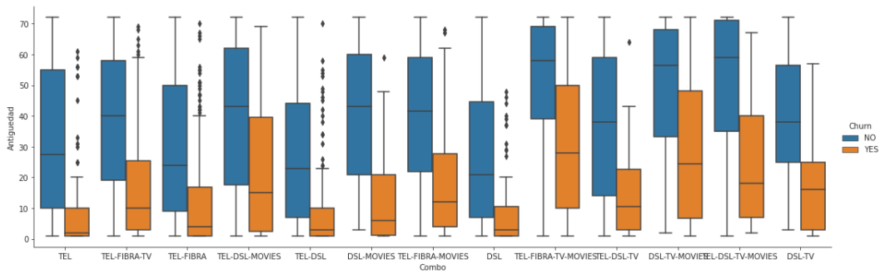
Análisis del dataset
En un análisis de boxplot vemos que los clientes que se van son los nuevos. Recordar que el segmento que más disminuye el el TEL-FIBRA-TV-MOVIES. Acá vemos una grán dispersión dentro de todos los grupos.
Puede que haya un inconveniente en el proceso de captura, y los clientes nuevos se den de baja rápidamente.
TITULO DEL GRAFICO

Slide 14
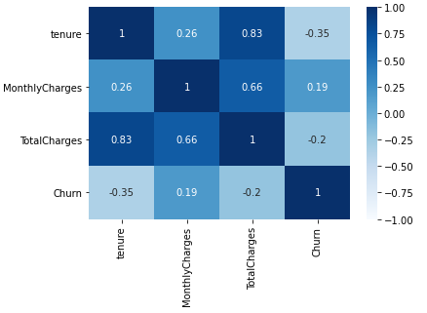
Correlación - variables continuas
Podemos ver una correlación interesante: Chrun-tenure.
Podemos pensar que a medida que aumenta la antiguedad, el cliente NO se da de baja. Coincide con el análisis de boxplot realizado.
Los clientes con mayor antigüedad ya están fidelizados.
TITULO DEL GRAFICO

Slide 15
Reportes!!
Librería
Uso que le dimos
TITULO DEL GRAFICO

Slide 16
Preprocesamiento:
Dummies
X_train_test
Desbalance entre clases: poner el desbalance que existe
- Sin balanceo
- Oversmapling
- Undersmapling
TITULO DEL GRAFICO

Slide 17
Modelado
Seleecion de métrica justifcación. F1 weighted
Funcion creada para evaluar los distintos modelos
Explayar un pco la función.
Se intancia:
Knn
Logistic
naive

Slide 18
Comparación de modelos
Comparación de métrica f1 score weighted de los modelos analizados:
F1 score:
Sin balanceo
Over
Under
AUC:
Sin balanceo
Over
Under
Grafico de curvas ROC
.
TITULO DEL GRAFICO

Slide 19
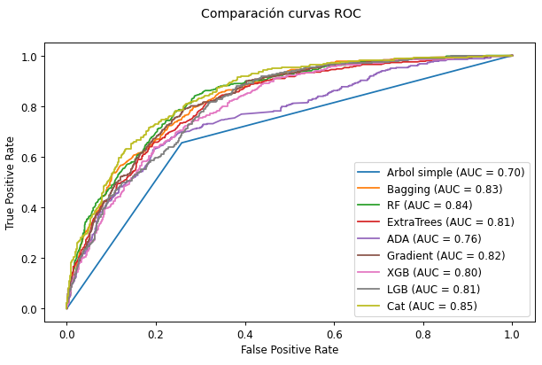
Comparación de modelos: Curv ROC
Comparación de curvas ROC de los modelos analizados:
.
RandomForest
CatBoost

Slide 20
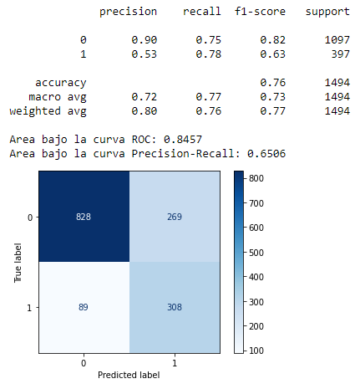
Metricas del mejor modelo
Del modelo final que obtuvimos, analizamos algunas métricas adicionales:
.

Slide 21
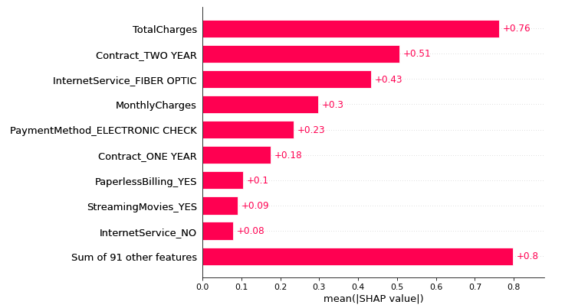
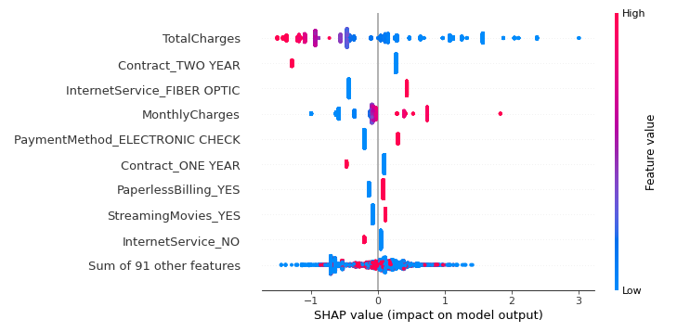
Feature importance
Podemos ver que las variables que más aportan al modelo son las relacionadas al servicio y no a las demográficas (edad, jubilado, hijos, etc.).
TITULO DEL GRAFICO

Slide 22
Conclusiones

Slide 23
¡GRACIAS!

